Slide 1
Skyriaus „Dešinėn patrauksi“ apibendrinimas
Dirbdami AGO ( siekiai, tikslai, uždaviniai) kūrybinio mąstymo metodu apibendrins skyriaus „Dešinėn patrauksi“ pasiektus tikslus ir uždavinius.
VILNIAUS „ĄŽUOLYNO“ PROGIMNAZIJOS LIETUVIŲ KALBOS VYRESNIOJI MOKYTOJA ŽANETA BURDULYTĖ

Slide 2
Mes sužinojome
Vertybes...( Hobitas, Prometėjas, Laimės Žiburys, Robinas Hudas, Heklberio Fino nuotykiai, Kukučio baladės, Mano prosenelis, herojai ir aš, Berto žygiai, Sargo nuotykis)
Veikėjus... Hobitas, Prometėjas, Laimės Žiburys, Robinas Hudas, Heklberio Fino nuotykiai, Kukučio baladės, Mano prosenelis, herojai ir aš, Berto žygiai, Sargo nuotykis)

Slide 3
Mes sužinojome...
Meninės raiškos priemones...(Hobitas, Prometėjas, Laimės Žiburys, Robinas Hudas, Heklberio Fino nuotykiai, Kukučio baladės, Mano prosenelis, herojai ir aš, Berto žygiai, Sargo nuotykis)
Sąvokas...(Hobitas, Prometėjas, Laimės Žiburys, Robinas Hudas, Heklberio Fino nuotykiai, Kukučio baladės, Mano prosenelis, herojai ir aš, Berto žygiai, Sargo nuotykis

Slide 4
Pasiekėme...
Ko mokėmės...( kūriniai, sąvokos, teksto analizė, autoriai)
Ko išmokome... (kūriniai, sąvokos, teksto analizė, autoriai)
Kas buvo gerai žinoma...( skaityti tekstai, meninės raiškos priemonės, sąvokos, autoriai)
Ką naujo sužinojome...( teksto kūrimas, darbo metodai, rašytojai)

Slide 5
Uždaviniai
Kokie buvo mūsų uždaviniai...( prisiminti bent 3)
Kas pasisekė...( analizuoti tekstą, aptarti veikėjų paveikslus, rasti meninės raiškos priemones, kelti naujas idėjas, apibūdinti jausmus ir t.t.)
Ko neįvykdėme? Kodėl?( teksto aptarimo sunkumai, kūrinio sudėtingumas, kitokia socialinė aplinka, kitas amžius ir t.t.,)

Slide 6
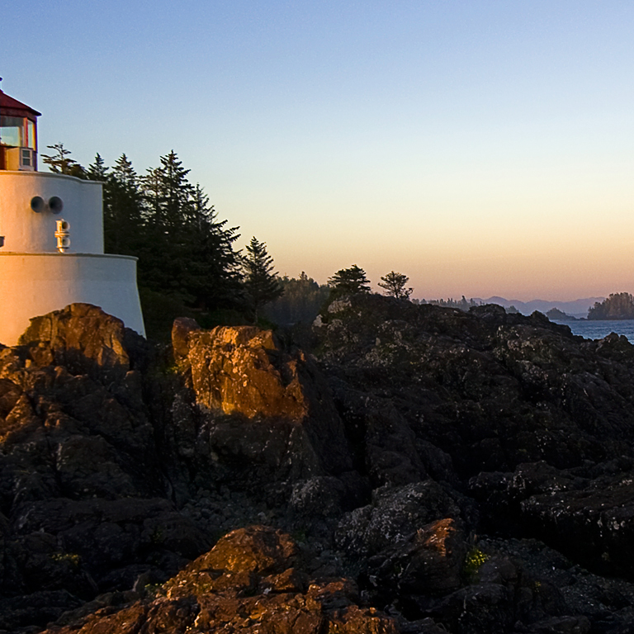
Prisiminkime
Keli praėjusių pamokų uždaviniai...

Slide 7
Eilėraščių analizė
Perskaitę ir aptarę L. Gutausko eilėraščius „Perkūnas“ ir „Ugnis“ mokės nustatyti dialogo reikšmę, apibūdinti lyrinį subjektą, erdvę, dramatizmą, aptarti Perkūno, Piemenėlio ir Ugnies įvaizdžius.

Slide 8
HOBITAS
Dirbdami grupėmis aptarę tikrovės ir fantazijos santykį tekste, slibino ir nykštukų paveikslus, legendos ( mito) požymius, kalbinę raišką parašys 6-7 sakinių laišką pasirinktam veikėjui

Slide 9
„Kukučio baladžių“ aptarimas
Skaitydami tekstus mokės apibūdinti veikėją, temą, vertybes, kalbinę raišką.

Slide 10
Mano prosenelis, herojai ir aš
Skaitydami tekstą ir dirbdami poromis nubraižys kūrinio analizės piramidę.

Slide 11
Paauglio dienoraštis
Dirbdami grupėmis taikydami šešių skrybėlių metodą aptars teksto „Berto žygiai“ temą. pagrindinę mintį, vertybes.

Slide 12
Apibendrinimas ir įsivertinimas...
Siekiai, tikslai, uždaviniai:
Pavykę...
Nepavykę...
Ką norėčiau pakartoti...

